Slide 1


TRƯỜNG ĐẠI HỌC NGOẠI NGỮ - TIN HỌC THÀNH PHỐ HỒ CHÍ MINH
KHOA CÔNG NGHỆ THÔNG TIN
LẬP TRÌNH DI ĐỘNG
Đề tài: RADIO ONLINE
Thành viên
Ngô Thị Thanh Ngân 19DH110061
Hồ Tấn Hùng 19DH110536
Giảng viên hướng dẫn: Th.S Vũ Đình Ái

Slide 2


GIỚI THIỆU CHUNG
Radio Online là ứng dụng nghe đài phát thanh trực tuyến hoàn toàn miễn phí, giao diện đơn giản, dễ sử dụng. Ứng dụng có nhiều kênh khác nhau phủ sóng ở các tỉnh thành giúp người dùng có thể nghe đầy đủ hầu hết các kênh của Đài Tiếng nói Việt Nam. Đặc điểm của ứng dụng này là nghe radio trực tuyến thông qua kết nối Internet, thay vì bằng cách tiếp sóng radio. Do vậy có thể nghe được nội dung radio ở bất kỳ đâu, miễn là có kết nối Internet.

Slide 3

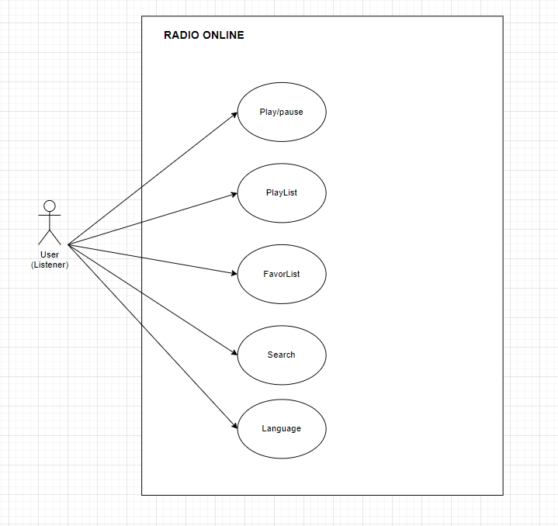
Tên UseCase | Search
Tóm tắt | Hiện kênh cần tìm.
Tác nhân | Người dùng
Usecase liên quan | Channel
Dòng sự kiện chính | Bắt đầu nhập kênh cần tìm
Dòng sự kiện phụ | Tải dữ liệu kênh cần tìm
Điều kiện tiên quyết
Hậu điều kiện
Tên UseCase | Play/Pause (Phát/Dừng)
Tóm tắt | Người dùng click icon Play để phát radio, lập tức icon Pause sẽ xuất hiện. Nếu muốn dừng click icon Pause
Tác nhân | Người dùng
Usecase liên quan
Dòng sự kiện chính | Bắt đầu phát/dừng
Dòng sự kiện phụ
Điều kiện tiên quyết
Hậu điều kiện | Hiển thị tên Radio đang phát
Tên UseCase | PlayList (Chuyển kênh)
Tóm tắt | Chọn 1 kênh trong danh sách có sẵn của app để chuyển kênh radoi
Tác nhân | Người dùng
Usecase liên quan
Dòng sự kiện chính | Bắt đầu Chọn kênh
Dòng sự kiện phụ | Tải dữ liệu kênh đã chọn
Điều kiện tiên quyết | Click icon PlayList để hiện Danh sách các kênh
Hậu điều kiện | Hiển thị tên Radio mới và lịch phát sóng của Radio nó
Tên UseCase | Language
Tóm tắt | Chọn ngôn ngữ cần thay đổi
Tác nhân | Người dùng
Usecase liên quan | Language
Dòng sự kiện chính | Bắt đầu Hiển thị các button chọn ngôn ngữ
Dòng sự kiện phụ | Các ngôn ngữ thay đổi
Điều kiện tiên quyết
Hậu điều kiện
Tên UseCase | FavorList
Tóm tắt | Hiện danh sách các kênh yêu thích. Các kênh yêu thích người dùng tự thêm/xóa
Tác nhân | Người dùng
Usecase liên quan | PlayList
Dòng sự kiện chính | Bắt đầu Hiển thị danh sách kênh yêu thích
Dòng sự kiện phụ | Thêm/xóa kênh yêu thích
Điều kiện tiên quyết
Hậu điều kiện
User Case tổng quát

Slide 4
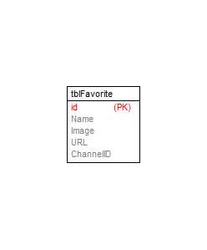
Sơ đồ CSDL
Tên | Kiểu dữ liệu | Ràng buộc | Mô tả
ID | Integer | PK | ID
Name | String | NULL | Tiêu đề
Image | String | NULL | Hình ảnh Kênh
Url | String | NULL | Link API
ChannelID | Integer | NULL | ID kênh

Slide 5
ISP
Viettel,
VNPT,…
ISP
DOMAIN,IP
DOMAIN,IP
Mobile-Android
Http URL conetion
Internet
Webserve
Employee.json
(GITHUB)

Slide 6
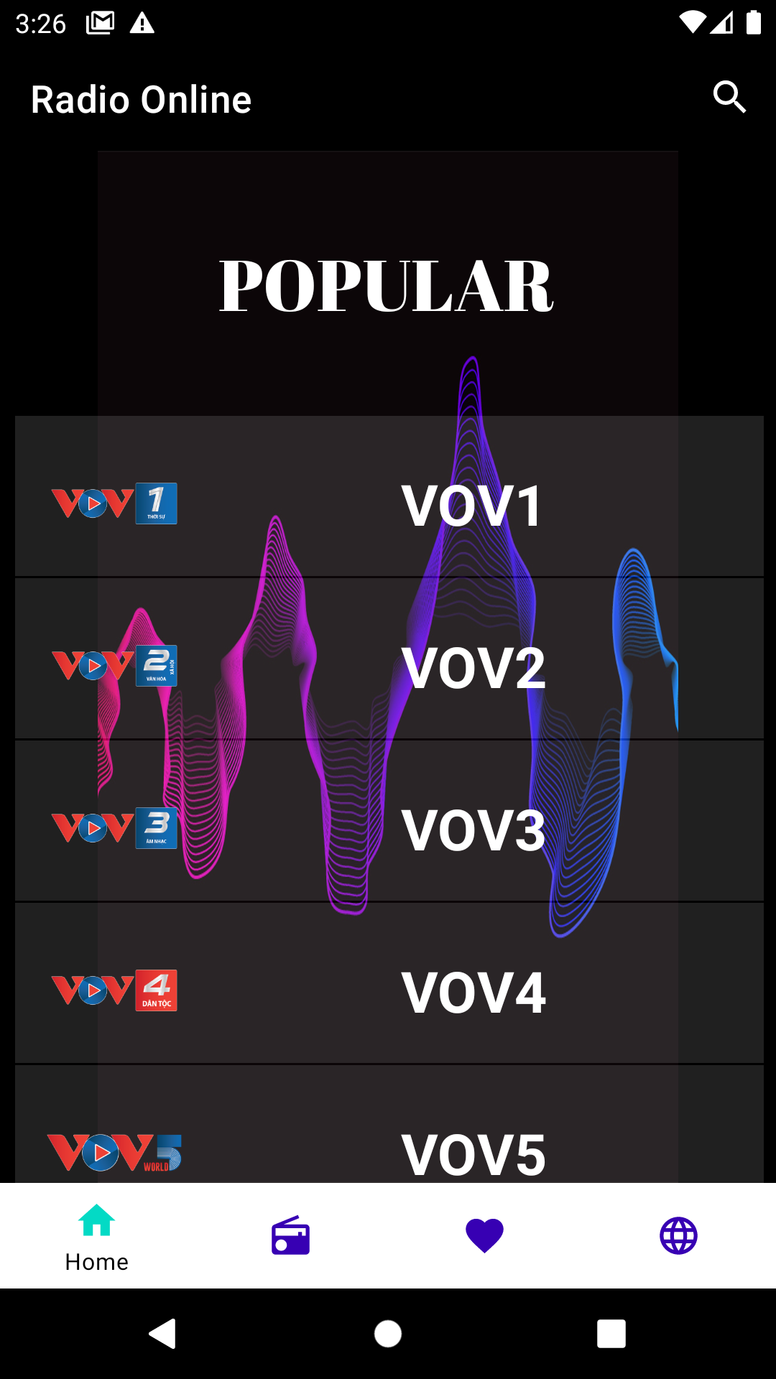
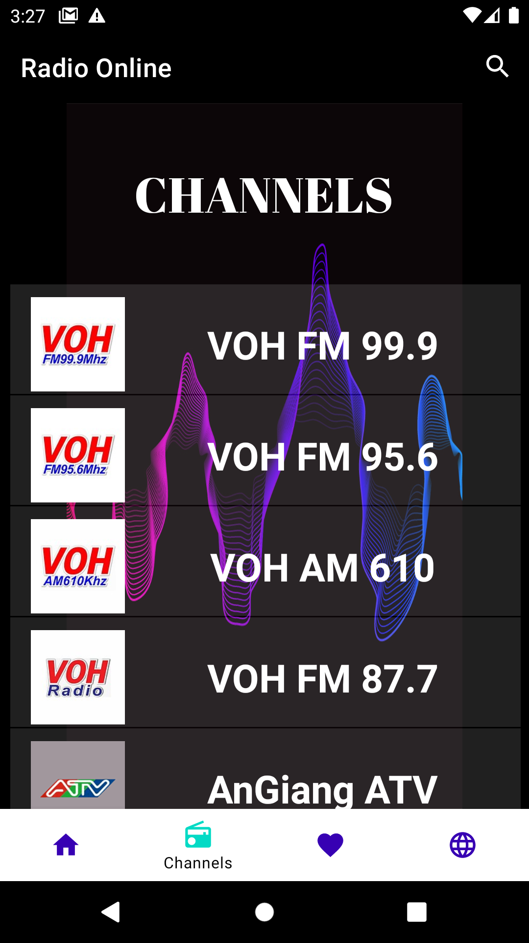
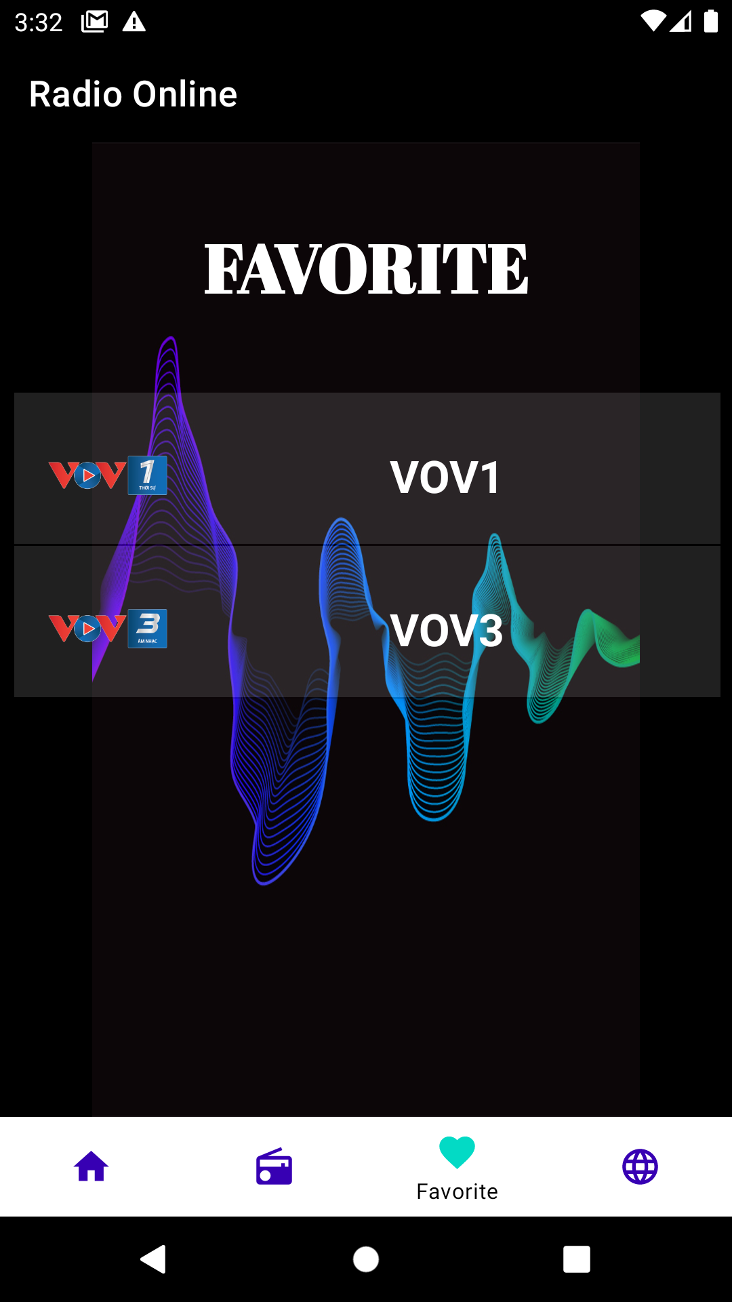

Slide 7
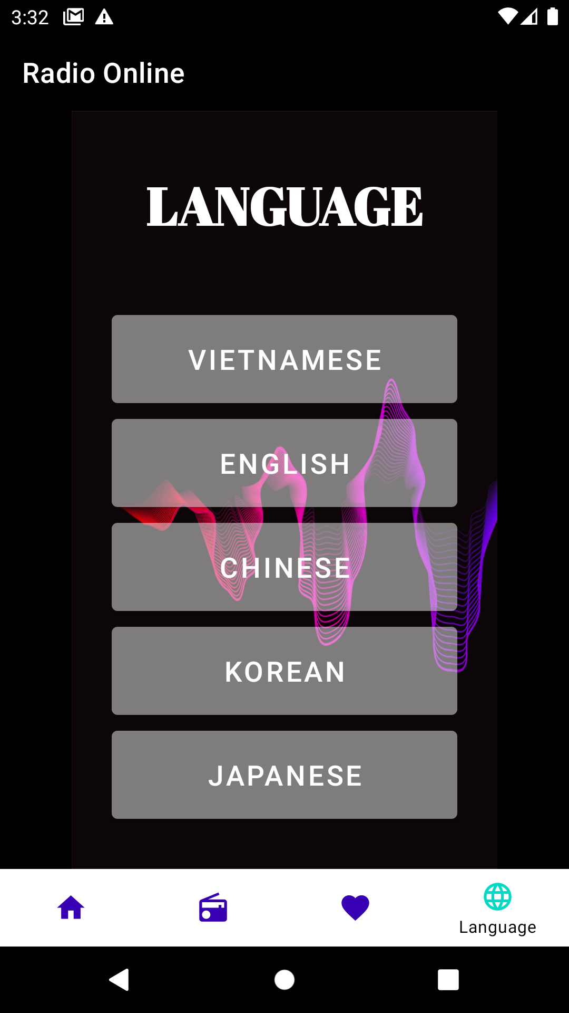
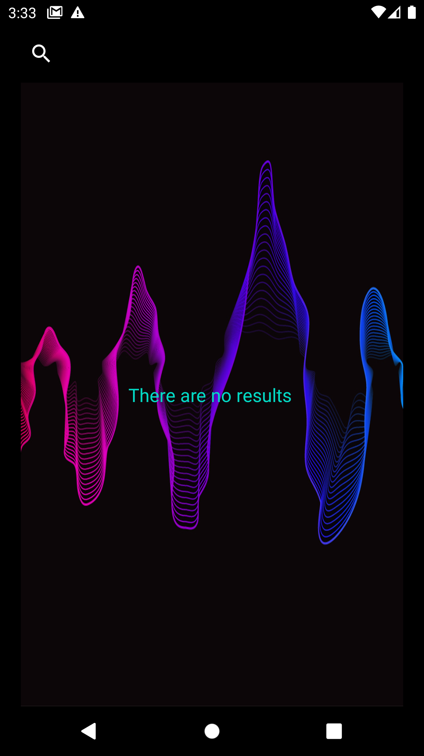
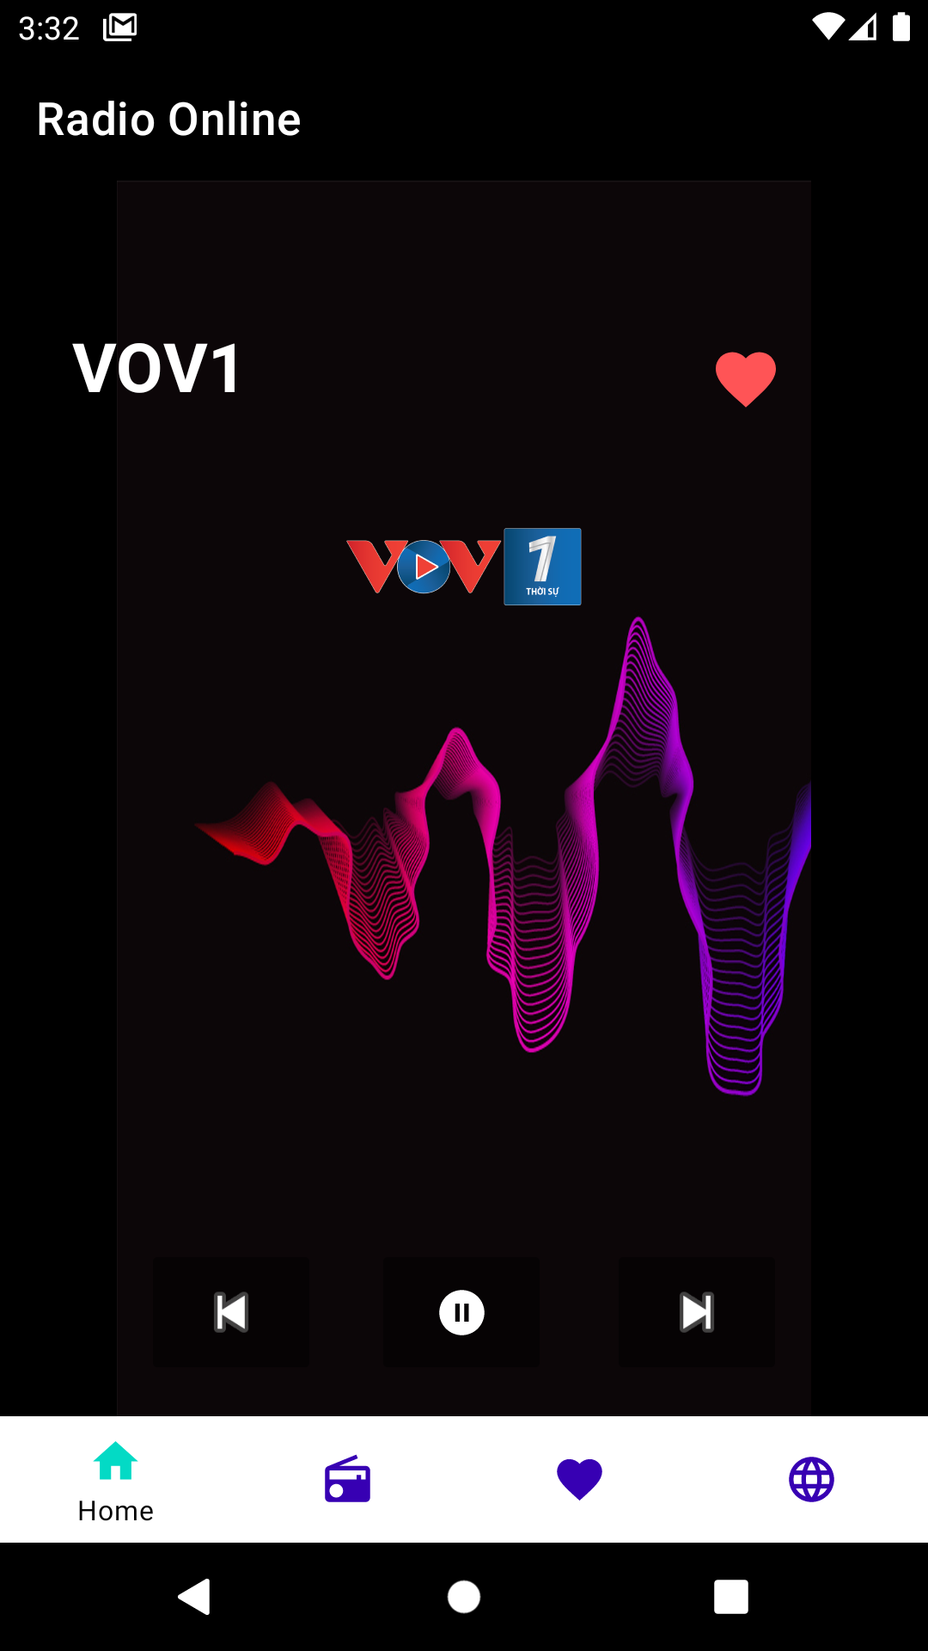

Slide 8
THE END

